Slide 1
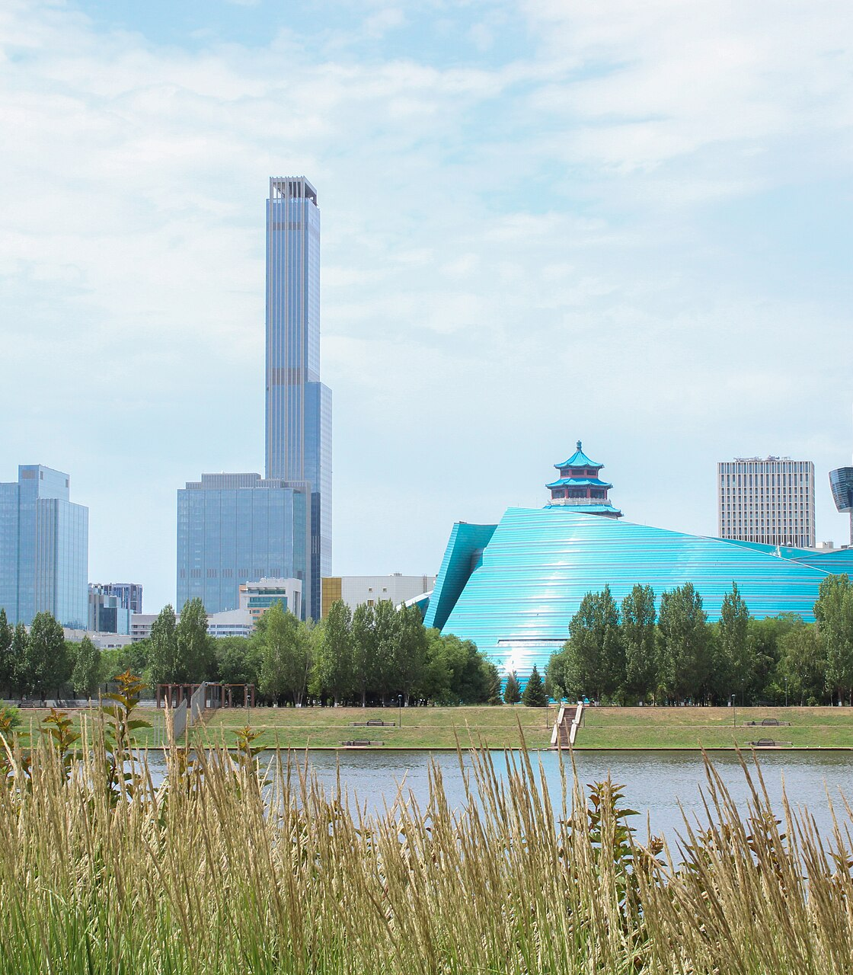
qadam
ИИ-помощник
по прогулкам
в Астане
Первая задача хакатона
Рабочий прототип на RAG
Notes:
0:00–0:35
Представляем qadam, помощник по коротким прогулкам в Астане. Мы реализовали только первую задачу хакатона. Пользователь выбирает район, время и интерес, а система предлагает до трех конкретных мест. Главное для нас: полезная рекомендация должна учитывать погодный контекст и объяснять, из каких данных она получилась. Сегодня покажем работающий подбор и честно обозначим границы прототипа.
Источники: Фото: Dauren Nabijan, CC0, https://commons.wikimedia.org/wiki/File:Astana_Esil_view.jpg . Требования: первая задача документа хакатона.

Slide 2
Свободный час в городе
60 минут
«Я возле Экспо. Куда сходить,
если на улице −25 °C?»
Жители, гости города и люди между делами
нуждаются в выполнимом варианте рядом
qadam
02
Notes:
0:35–1:15
Начинаем с конкретной ситуации: человек оказался возле Экспо и располагает часом. В демонстрационном сценарии на улице минус двадцать пять. Список популярных мест сам по себе мало помогает. Нужно понять, подходит ли помещение, успеет ли человек добраться и сколько времени стоит заложить на посещение. Наша аудитория включает гостей, которым незнаком город, и жителей, которые хотят провести свободное время рядом. Температура здесь является условием демо, а не заявлением о сегодняшней погоде.

Slide 3
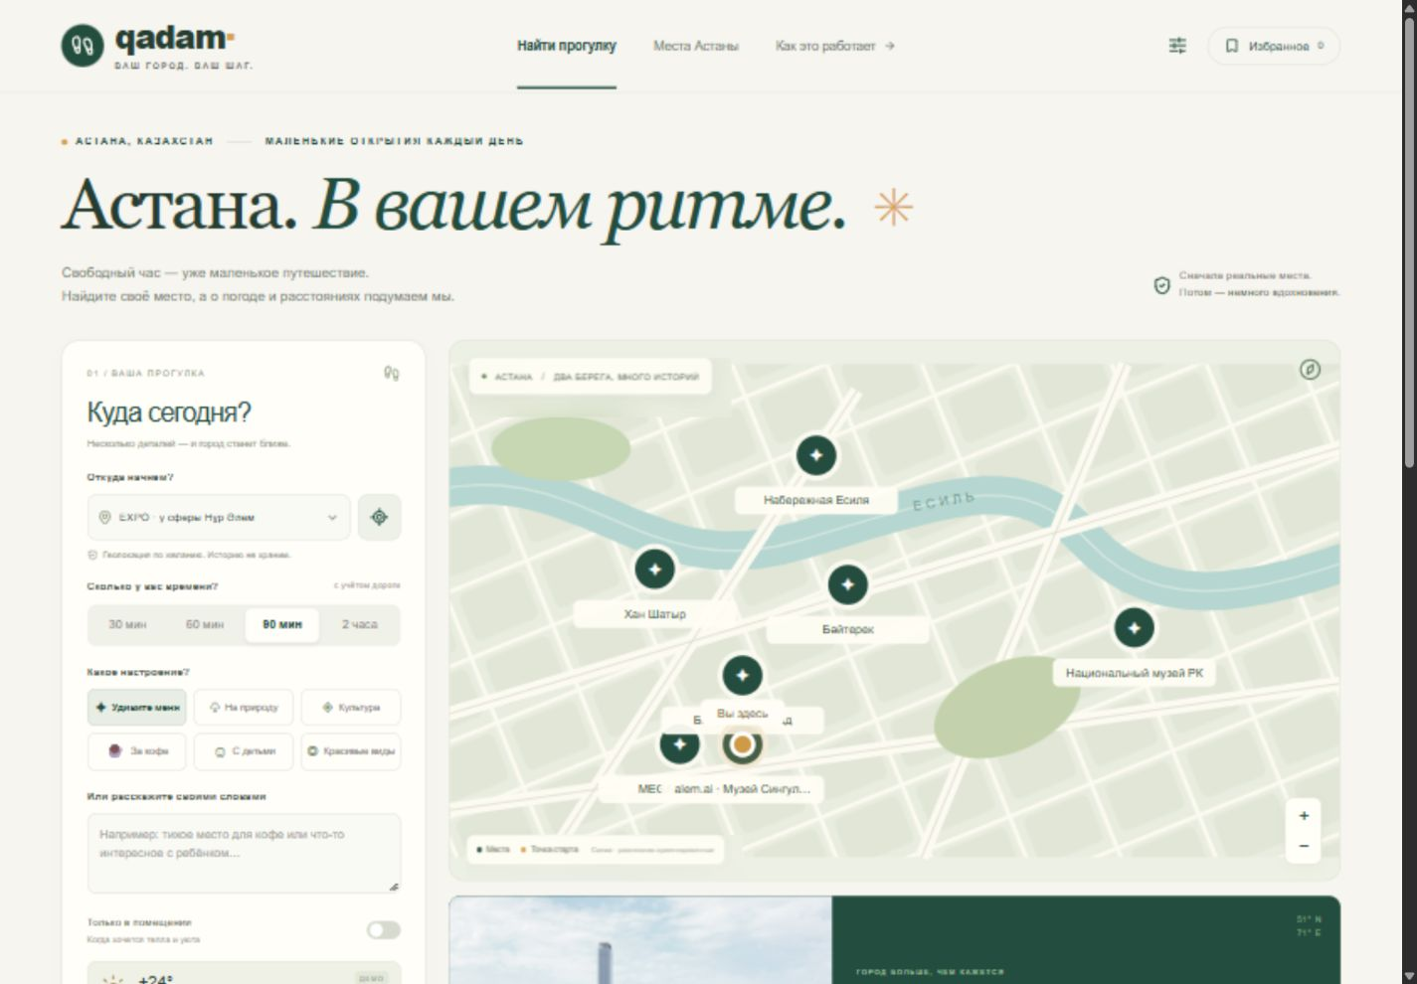
Подбор, который можно проверить
1–3 места
Почему подходит
Время посещения
Что там делать
Источник фактов
Рекомендации являются
альтернативами
qadam
03
Notes:
1:15–2:05
В интерфейсе задаем район, погодный режим и настроение прогулки. Геолокация нужна только по желанию. Результат содержит от одного до трех мест. Для каждого видны причина выбора, примерная длительность и действия на месте. Рекомендации являются альтернативами, а не обещанием пройти все точки за один час. Схема помогает понять взаимное расположение. За точным маршрутом пользователь переходит в навигационный сервис. Ссылки на источники позволяют проверить режим работы и доступность перед выходом. Можно сохранить понравившееся место в избранное.
Источники: Скриншот локально запущенного приложения qadam.

Slide 4
Как работает RAG
01
Каталог
Автоматический снимок и редакционные описания
02
Ограничения
Погода, расстояние и доступное время
03
Поиск
Текстовая релевантность, синонимы и интересы
04
Генерация
LLM получает только найденные публичные факты
05
Проверка
В ответ попадают допустимые места из каталога
Без API-ключа работает явно обозначенный шаблонный режим
qadam
04
Notes:
2:05–3:00
Каталог готовится до обращения пользователя. Сервер сначала проверяет вход и применяет погодные ограничения. Затем текстовый поиск сопоставляет запрос с названиями, описаниями и тегами, учитывает русские синонимы, интерес и расстояние. Мы не заявляем наличие векторной базы. Найденные записи становятся контекстом для модели. Точные координаты и исходный текст запроса пользователя внешней модели не передаются. Итоговые идентификаторы проверяются по допустимому набору, а фактические поля карточек берутся из каталога. Без API-ключа тот же поиск работает с шаблонными объяснениями. Это честно подписанный режим, он не означает, что LLM уже вызвана.

Slide 5
Каталог и актуальность
Автоматический сбор
Пример проверки
Открытые геоданные
Редакционное обогащение
Отчет об ошибках источников
Старый музей энергии в Нур Алем
завершил прием в 2024 году
Источник сообщает об alem.ai
и Музее Сингулярности.
Перед визитом нужна проверка
Рейтинг и часы
могут быть неизвестны
2GIS, Ticketon, kino.kz и sxodim открываются внешними ссылками
qadam
05
Notes:
3:00–3:50
Сбор данных автоматизирован, но сам по себе сбор не доказывает, что объект принимает посетителей сейчас. Поэтому мы сохраняем происхождение данных, используем редакционное обогащение и отчет о работе источников. Часть координат ориентировочная и маркируется. Мы не придумываем рейтинг и не считаем отсутствие часов признаком открытого места. Показательный пример связан с Нур Алем: официальный источник сообщает, что прежний Музей энергии будущего завершил прием посетителей в декабре 2024 года. В здании действует alem.ai и открыт Музей Сингулярности. Такой конфликт требует исправления каталога и ссылки на первоисточник. Партнерские сервисы пока доступны через внешние ссылки.
Источники: https://qazexpocongress.kz/ru/nur-alem/ , проверено 18.10.2026. data/collection-report.json.

Slide 6
Локация и безопасность
Геолокация
по выбору
Координаты не сохраняются
в истории приложения
Избранное хранит только ID
мест в браузере
Можно выбрать район вручную
Мороз и сильный ветер
ограничивают открытые места
Подсказка не гарантирует безопасность пути и доступность входа
qadam
06
Notes:
3:50–4:35
Приватность начинается с выбора: точная геолокация запрашивается после действия пользователя и разрешения браузера. Можно работать с районом. Сервер приложения использует координаты для текущего поиска, но история перемещений не создается. В localStorage остаются только идентификаторы избранных мест. При развертывании в облаке запрос обрабатывает сервер хостинга, поэтому это не полностью обработка на устройстве. Погодные ограничения выполняются до генерации. При этом даже рекомендация помещения не гарантирует безопасную дорогу до него. Мы отдельно обозначаем отсутствие проверки входов, гололеда и доступности для колясок.

Slide 7
Проверка прототипа
Зима возле Экспо
Помещения и понятное предупреждение
Лето и прогулка
Открытые места участвуют в подборе
Нет подходящих мест
Честный результат без вымышленного POI
Сбой модели или сети
Понятный статус и резервный режим
В комплекте есть сценарии приемки и команды тестов.
Реальный вызов LLM требует отдельной проверки с действующим ключом
qadam
07
Notes:
4:35–5:15
Для приемки предусмотрены воспроизводимые зимний и летний сценарии. Мы проверяем, что ограничения влияют на выбор мест, а ответ сохраняет требуемые поля. Отдельные случаи проверяют отказ в геолокации, отсутствие часов и рейтинга, попытку отменить правила текстом и недоступность внешних сервисов. Пустой результат лучше выдуманной точки. Команды тестов, проверки типов, сборки и smoke-проверки описаны в README. Успешная сборка не подтверждает вызов LLM с реальным ключом, поэтому этот шаг выделен отдельно.

Slide 8
Развитие qadam
Продуктовая гипотеза
Следующие этапы
Помочь человеку быстро выбрать
посещение рядом с собой
Проверка каталога и входов
Пешеходная маршрутизация
Разрешенные API событий
Пилот с пользователями
Партнерские переходы и решения
для отелей и городских сервисов.
Спрос и экономика еще не проверены
Коммерческие рекомендации
нуждаются в явной маркировке
qadam
08
Notes:
5:15–6:05
Бизнес-идея пока является гипотезой. Пользователь получает быстрый выбор, а партнеры потенциально получают переходы с понятным намерением. Можно проверить предложение для отелей и городских сервисов. У нас нет подтвержденных партнерств, измеренного спроса и рассчитанной экономики. Если появятся платные рекомендации, они должны иметь явную маркировку и не отменять погодные ограничения. Ближайший шаг развития: проверить каталог и входы, затем подключить реальную пешеходную маршрутизацию и доступные по разрешению источники событий. После этого провести пилот с пользователями и оценить, насколько часто человек действительно выбирает предложенное место.

